Slide 1

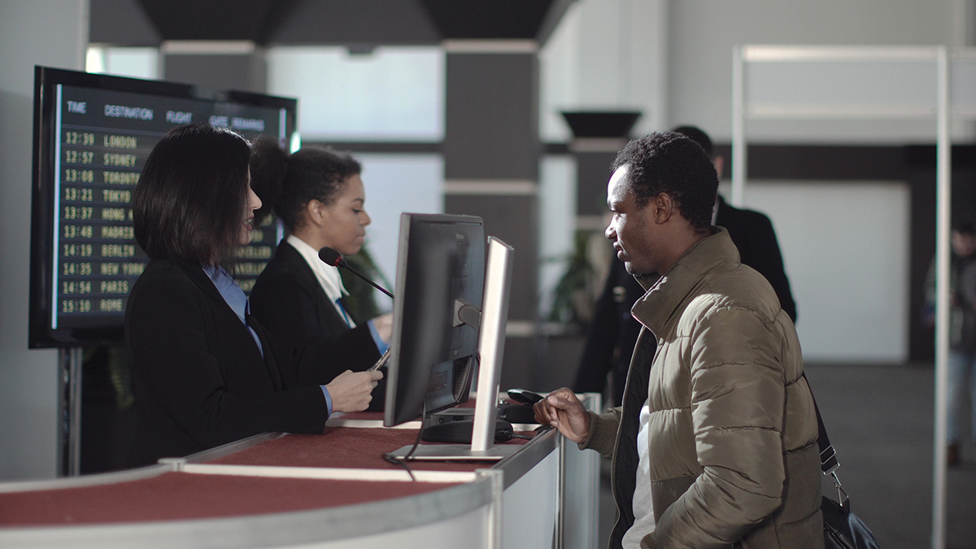

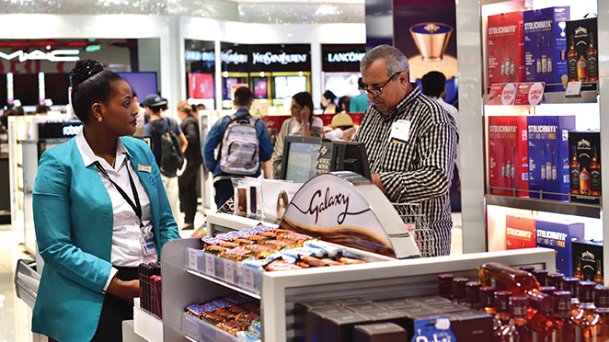
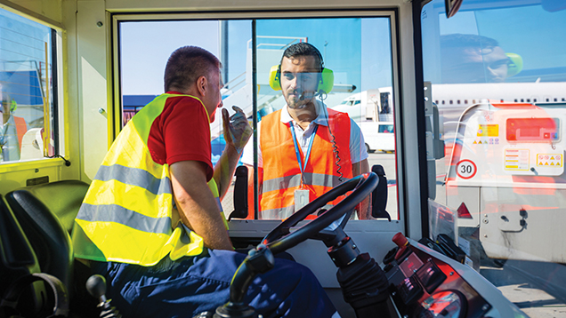
La seguridad es responsabilidad de todos
Documento de información sobre la cultura de seguridad
© ICAO 2022
Notes:
El paquete de diapositivas es un recurso que la administración puede utilizar como ayuda para formar a su personal sobre la cultura de seguridad.

Slide 2


Objetivo de esta sesión de información
Explicar el concepto de cultura de seguridad y por qué importa.
Fomentar las actuaciones y el comportamiento de seguridad adecuados por parte del personal.
Garantizar que todo el mundo entienda la función que desempeñan a la hora de proteger y mantener segura la aviación.
© ICAO 2022

Slide 3

¿Qué es la cultura de seguridad?
Hace referencia a las normas, los valores, las actitudes y los supuestos que rigen las acciones y comportamientos de nuestro personal. Cultura hace referencia a la forma en que «se hacen las cosas en la organización». Una cultura de seguridad positiva nos ayuda a estar protegidos y mantenernos seguros.
Para nosotros, esto significa:
Reconocer que la seguridad eficaz es esencial para el éxito de nuestro negocio.
Que todo el mundo entienda que la seguridad es responsabilidad suya.
Garantizar que nuestros procedimientos para dar parte resulten claros y animen a los empleados a informar sobre cualquier inquietud relacionada con la seguridad.
Crear un ambiente de trabajo que potencie «hacer lo correcto».
© ICAO 2022

Slide 4
¿Qué necesitamos de ti?
Seguir
Sigue las políticas y procedimientos de seguridad: están ahí para protegerte a ti y a tu organización.
Dar parte
Da parte de todo lo que resulte inusual o sospechoso utilizando los canales de información de tu entorno.
Proporcionar
Ofrece tus opiniones respecto a cómo y en qué aspectos podemos mejorar la seguridad: queremos saber lo que piensas.
Dar ejemplo
Da ejemplo y muestra comportamientos de seguridad positivos.
© ICAO 2022

Slide 5
Herramientas y recursos
Carteles
Tarjetas para la cartera
Folletos
Correos electrónicos y artículos en la red interna
Listas de verificación
© ICAO 2022

Slide 6
Mensajes clave
Las amenazas a la aviación evolucionan. No podemos correr el riesgo de ser autocomplacientes.
Contamos con una gama de medidas de seguridad para ayudarnos a protegerte y mantenerte seguro(a). Pero tú también tienes un papel clave que desempeñar: mantente alerta ante cualquier actividad inusual y da parte de todo comportamiento sospechoso.
A través de nuestras acciones podemos desarrollar una cultura de seguridad sólida y eficaz.
© ICAO 2022

Slide 7
Información útil
Sitio web de cultura de seguridad de OACI
https://www.icao.int/Security/Security-Culture/Pages/default.aspx
Directrices y mejores prácticas de OACI
https://www.icao.int/Security/Security-Culture/Pages/Best-practices.aspx
Herramienta de OACI para la autoevaluación de la cultura de seguridad
https://www.icao.int/Security/Security-Culture/Pages/State-self-assessment.aspx
Preguntas frecuentes sobre cultura de seguridad
https://www.icao.int/Security/Security-Culture/Pages/FAQs.aspx
© ICAO 2022

